Slide 1
SSOv4 架構說明
Rev1.6
資料技術暨架構發展處
新技術架構發展部

Slide 2
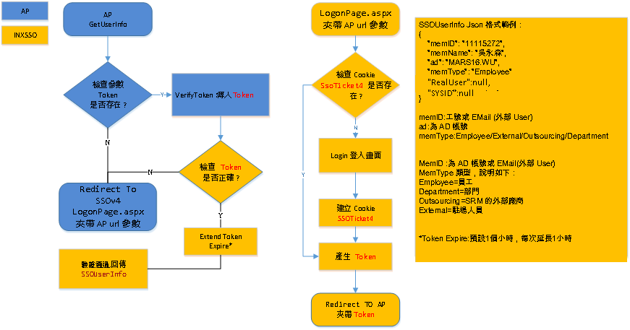
SSO 流程 GetUserInfo

Slide 3
InxSSOv4
InxSSOv4 提供下列 3 個 Function
logon.html：SSO 的登入頁面
使用者輸入帳號密碼，系統驗證成功產生 Token 回傳給 AP
系統保留使用者的登入訊息，同一使用者在期限內再次訪問時不用再次登入，系統自動取用該使用者之前保留的登入訊息產生 Token 回傳給 AP
系統接受3種帳號系統登入
AD 帳密驗證：由 Active Directory 驗證
工號驗證：由 HR 工號驗證
外部廠商 E-Mail 驗證：由 SRM 廠商帳密驗證
VerifyToken :驗證 Token 並回傳使用者相關資訊
logout.html：登出並清除之前留存的登入訊息

Slide 4
InxSSOv4
logon.html：SSO 登入頁面
logon.html ?SysID=$sysid&url=$APUrl
SysID：申請 SAMv4 的系統ID(不區分大小寫)
APUrl：AP 自己的 URL，User 登入後，SSO 產生 Token 後將頁面網址轉向到該 APUrl 並在該 url 後面挾帶此 Token
流程說明：
檢查 cookie SSOTicket4 是否存在
若存在：
以該 Cookie 取出使用者資訊並產生 Token
延長 Cookie Expire Time (延長登入訊息，使不過期)
若不存在：出現 login page 後，驗證成功後產生 Token並將 user 的登入資訊存成 cookie SSOTicket4
Redirect 到 APUrl 並夾帶 Token，格式如下：
$APurl? Token=xxxx-xxxx-xxxx-xxxx

Slide 5
InxSSOv4
VerifyToken：驗證 Token 並回傳使用者相關資訊
VerifyToken post –json
{
Token:'63114d72-6284-4781-8630-7bd3e8ffd636',
SysID:'INNODRIVE'
IsCheckIP: false,
RemoteIP: '',
}
回傳使用者相關資訊範例如下：
{
"MemID": "11115272",
"MemName": "吳永森",
"AD": "MARS16.WU",
"MemType": "Employee",
"SSOToken": "07f1353c-dba1-4d85-8d66-9d773e8b87f7",
"RemoteIP": "10.55.1.2",
"RealUser": null,
"SYSID": "TESTSYS"
}
參數說明：
Token：由 Logon.html 回傳的 Token
SysID：申請 SAMv4 的系統ID(不區分大小寫)
IsCheckIP : 選擇性參數， bool 型態，預設 true
true : 驗證 IP 與 Token 是否符合
false : 不驗證IP
RemoteIP:帶入 Client 端的 IP，當在 Server 端呼叫 VerifyToken 時必須帶入 Client 端的 IP，否則系統驗證 Token 的 IP 時，會出現 IP 不一致

Slide 6
InxSSOv4
logout.html：登出並清除之前留存的登入訊息
logout.html? SysID=$sysid&url=$APUrl&IsLogin=N
參數說明：
SysID：申請 SAMv4 的系統ID(不區分大小寫)
APUrl：AP 的 URL，User 登入後，SSO 產生 Token，將頁面網址轉向到該 APUrl 並在該 url 後面挾帶此 Token
IsLogin , N= 登出完後Redirect 到 $APurl , Y= 登出完後Redirect 到 Logon.html
流程說明：
清除 SSOTicket4 cookie
redirect to logon.html?SysID=$sysid&url=$APUrl

Slide 7
InxSSOv4.js
InxSSOv4.js 包裝 SSOv4 的 3 個基本 Function，並簡化成 getUserInfo()、logout() 2 個 Function 供前端 Javascript 使用
InxSSO.getUserInfo(setUserInfo,[IsCheckIP] ,[SysID])：取得 UserInfo
參數說明：
setUserInfo：AP 提供的 callback function ，SSO 取得 User 資訊後會呼叫該 Callback 並帶入UserInfo 參數(詳見後面範例)
IsCheckIP : 選擇性參數， bool 型態，預設 true
true : 驗證 IP 與 Token 是否符合
false : 不驗證IP
SysID :申請 SAMv4 的系統ID(不區分大小寫)
流程說明：
若 user 已登入，getUserInfo 會使用 QueryString Token 呼叫 VerifyToken API 取得 UserInfo
若 user 未登入， getUserInfo 會透過 logon.html 要求 user 登入，登入完後返回該 AP，再透過 VerifyToken API 取得 UserInfo

Slide 8
InxSSOv4.js
InxSSO.logout([url], [IsLogin], [SysID])：呼叫 logout API 執行 Logout 程序，Logout 後系統將出現 Login 畫面要求 user 登入。
url : 選擇性參數， string 型態，預設為null
是否指定返回網址,若為null ，則抓取Call此Function時的網址
IsLogin : 選擇性參數， bool 型態，預設為 false
True:登出後直接導到Login畫面，還是要返回原網址
false:登出後返回原網址
SysID : 申請 SAMv4 的系統ID(不區分大小寫)

Slide 9
SSO Collaboration :Web Portal & Client AP
Web Portal 及 前端 AP 必須依 SSO 流程實作 GetUserInfo() 取得 User 身分
系統已提供 http://tsamv4athe.cminl.oa/js/inxssov4.js實作 GetUserInfo() 供前端 Javascript 使用
程式啟動後必先執行 GetUserInfo() 以取得 User 身分
GetUserInfo :
若該 User 已經 Login 則 SSO 將直接 Redirect To AP 並挾帶 Token
若該 User 尚未 Login 則 SSO 將出現 Login 畫面
當 Logout 後 執行 GetUserInfo 將自然回到 Login 畫面
SSOv4 利用 Cookie 紀錄目前 Login User 的資訊
每次訪問 Login Page 將會延長 Cookie 的有效期限 (預設 7天)
若前端AP 以獨立視窗顯示(_blank)，該 AP 應自行實作 Logout 的功能

Slide 10
HTML Sample How To Use InxSSOv4.js
function init() {
$("#btnGetUser").click(function () {
InxSSO.getUserInfo(setUserInfo,false,”testsysid”);
});
$("#btnLogout").click(function () {
InxSSO.logout(null,true,”testsysid”);
});
$("#divUserID").text("Hello");
InxSSO.getUserInfo(setUserInfo,false,”testsysid”);
}
function setUserInfo(userInfo) {
gMain.UserInfo = userInfo;
console.log('gMain.Userinfo', gMain.UserInfo);
var s = "<br/><strong>" + JSON.stringify(gMain.UserInfo) + "</strong>";
$("#divMain").append(s);
}
})(window);
</script>
</body>
</html>
<!DOCTYPE html>
<html>
<head>
<meta charset="utf-8" />
<title></title>
<script src="https://ajax.googleapis.com/ajax/libs/jquery/3.4.1/jquery.min.js"></script>
<script src=" http://tsamv4athe.cminl.oa/js/inxssov4.js "></script>
</head>
<body>
<div id="divMain">
<input id="btnGetUser" type="button" value="GetUserInfo" />
<input id="btnLogout" type="button" value="Logout" />
</div>
<script>
var gMain = {};
(function (window, undefined) {
$(function () {
init();
});

Slide 11
Source for inxssov4.js
inxssov4.js
測試區 :http://TSAMv4Athe.cminl.oa/js/inxssov4.js
台南正式區 :http://psamv4athetn.cminl.oa/js/inxssov4.js
佛山正式區 :http://psamv4athefs.cminl.oa/js/inxssov4.js
對應 VerifyToken :
測試區 :http://tsamv4athe.cminl.oa/api/SSO/VerifyToken
台南正式區 :http://psamv4athetn.cminl.oa/api/SSO/VerifyToken
佛山正式區 :http://psamv4athefs.cminl.oa/api/SSO/VerifyToken

Slide 12
SSOUserInfo
GetUserInfo 將傳回 UserInfo ，定義如下：
string MemID :為員工工號或 EMail(外部 User)
string MemName :員工姓名
string MemType :成員類型*
string AD :AD 帳號 (DL 及外部廠商為空)
string SSOToken :SSO Token
string RemoteIP :User Login IP
string RealUser :若使用模擬身分則該欄位為登入者帳號,否則為空
string SYSID :SAMv4後台註冊之系統ID,也是登入畫面時代入之SysID
MemType : 成員類型，說明如下：
Employee=員工
Outsourcing=駐廠人員
External=SRM 的外部廠商

Slide 13
注意事項
套用 SSOv4 的 AP 後面會挾帶 Token 的 Query String ，避免與目前 Login User 身分不一致及 Token 時效性問題，紀錄 url 時，必須移除這個 Token
前端 AP (Javascript) 透過 GetUserInfo() 取得 User 身分，因為取得的 User身分是明碼，易遭竄改，僅限於顯示之用，不可用於後端 API 的身分識別，後端 API 若需要 User 身分，請透過 Token 傳遞，由後端自行呼叫 VerifyToken() 解碼

Slide 14
技術困難點
相對於買 Total Solution，可以減少整合既有資源的困難。但如此造成的後續問題除了預算增加，還會多了好幾個必須維護的子系統。
工具選擇與熟悉 ( Framework )
MLOps platform 缺乏可以一步到位的套裝軟體
Open source 是寶庫，但尋寶需要投入時間與充分腦力
整合既有資源 ( Legacy integration )
選定工具後，要整合資料服務 (DataStudio)，權限管理(SSO)與使用者的儲存服務 (innodrive)等
重構 ( Reconstruct )
虛擬化與多住戶
DS code to IT code ( software engineering )
Open source 可以減少很多元件開發 (造輪子) 的需要，但也並非隨插即用，還是需要從架構設計與軟體素質進行重構

